Slide 1
剧毒化学品（HCN）
管理及泄漏应急
知名化工企业宁波多元化基地

Slide 2
目录
01
点击此处添加小标题
02
点击此处添加小标题
Business Unit | Title
HCN生产简介
HCN的特性
HCN安全管理
HCN应急管理

Slide 3
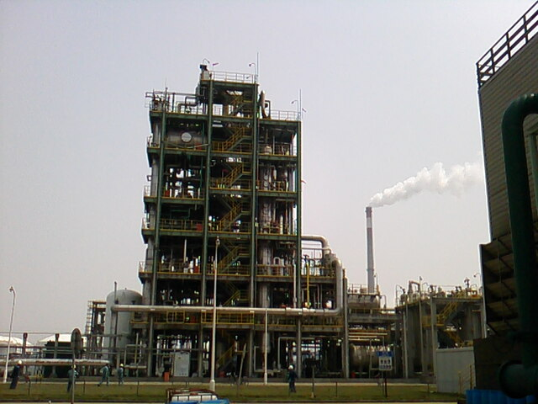

氰化氢生产简介
氰化氢工艺—安德鲁索夫工艺
由德国赢创公司提供支持的，
相同装置在欧洲已安全运行
六十多年、具有高转化率、
低环境污染的特点，同时保
证热量回收和安全的先进工艺。
生产工艺简述
CH4 + NH3 + 1.5 O2 → HCN + 3 H2O
HCN + NaOH → NaCN + H2O
Functional Chemicals Multi-site Ningbo Version updated Jan 2011

Slide 4
HCN 特性
剧毒化学品
气味临界值2~5ppm
苦的杏仁味、金属味、蒜味、陈腐味等
20%~40%的人可能闻不到HCN的气味
但你抽烟时，HCN的浓度会有9~14ppm
Business Unit | Title

Slide 5
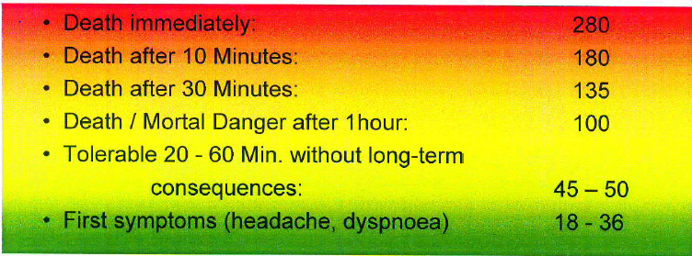
HCN 特性
剧毒的—氰化氢
HCN在空气中的浓度: mg/m3
个体不同，影响的程度也会不同的！
Business unit | Footer

Slide 6
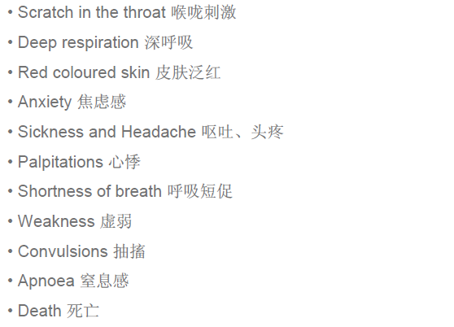

HCN 中毒症状
Business unit | Footer

Slide 7
HCN安全管理
Functional Chemicals Multi-site Ningbo Version updated Jan 2011

Slide 8
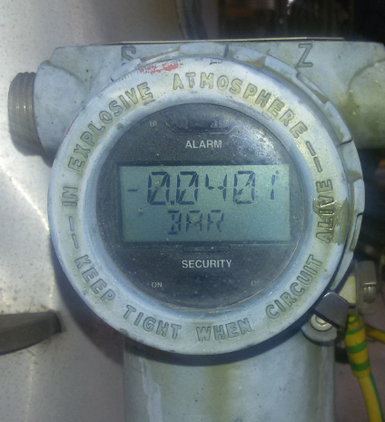
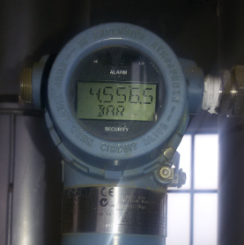
HCN 安全管理---泄漏预防
HCN蒸馏塔和储罐保持微负压0.98Bara条件下操作；
HCN 输送管线为双层夹套管，夹套管中充有保持高于内管压力的保护N2；
HCN管线全焊接，尽可能减少泄漏点；
HCN管线上的可能的漏点全部氦气检漏.
Business Unit | Title

Slide 9
HCN安全管理---日常安全管理要求
Business Unit | Title
一岗双人（一个岗位双人巡检、操作）；
HCN 生产单元设置有固定式气体探测器，操作员随身佩戴便携式HCN探测器；
HCN 进出管制（进出HCN单元人员必须登记，生产人员陪同方能进入）；
特殊PPE要求：人员必须着防静电阻燃服，随身携带黄色逃生包；
HCN装置区各楼层均配置逃生空气呼吸钢瓶；

Slide 10
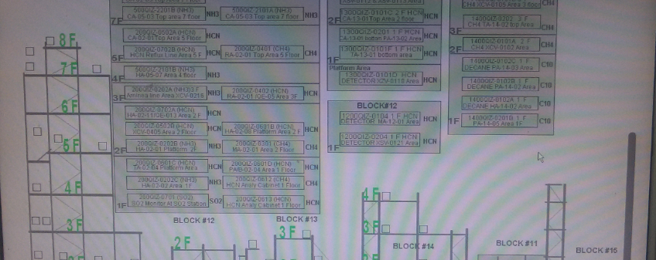
HCN安全管理—泄漏侦测:固定气体检测仪器
Business unit | Footer

Slide 11
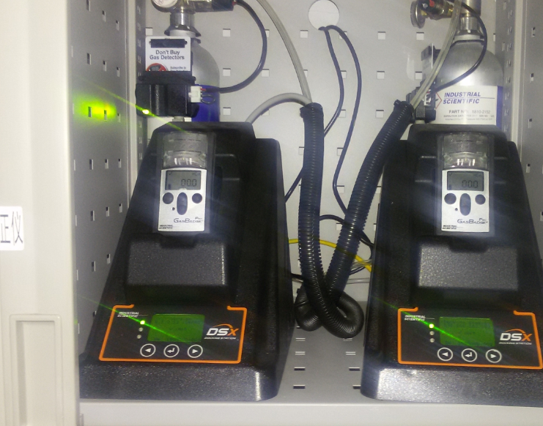
HCN安全管理—泄漏侦测:便携式气体检测仪器
Business unit | Footer

Slide 12
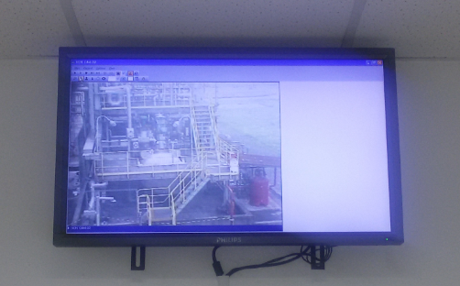
HCN安全管理----CCTV实时监控
Business unit | Footer

Slide 13
Part 1
HCN应急管理

Slide 14
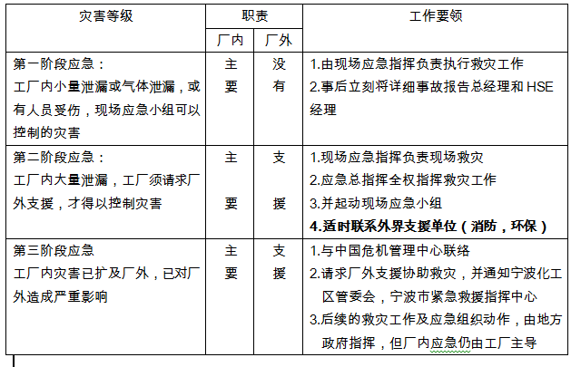
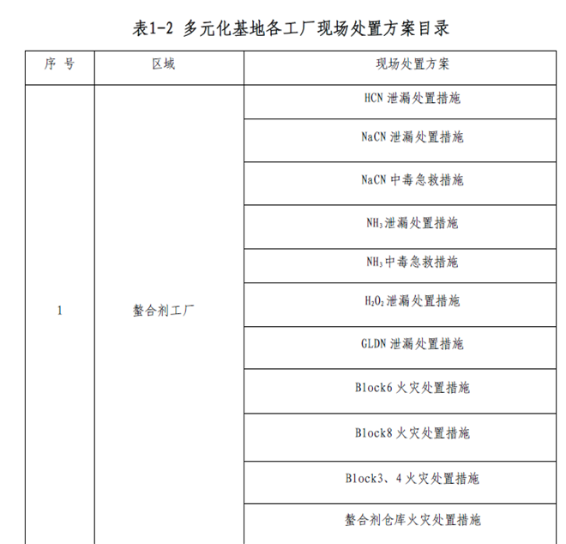
HCN应急管理---制度、预案
Business Unit | Title

Slide 15
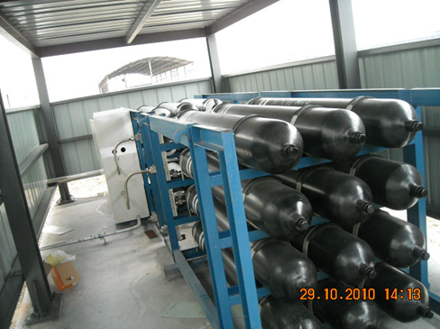
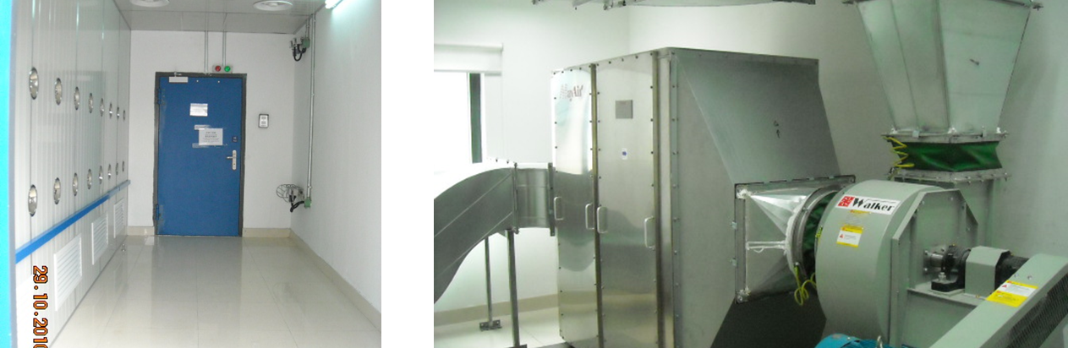
HCN应急管理---避难场所，安全房
Business Unit | Title
安全房是用于当有EO、EDA、HCN、NH3泄漏时，作为应急避难场所。

Slide 16
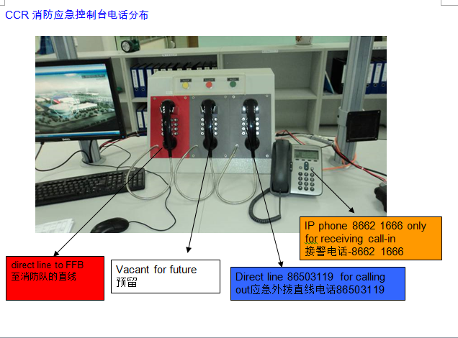
HCN应急管理---消防直拨电话
direct line to FFB
至消防队的直线
Direct line 86503119 for calling out应急外拨直线电话86503119
Vacant for future
预留
IP phone 8662 1666 only
for receiving call-in
接警电话-8662 1666
Business Unit | Title

Slide 17
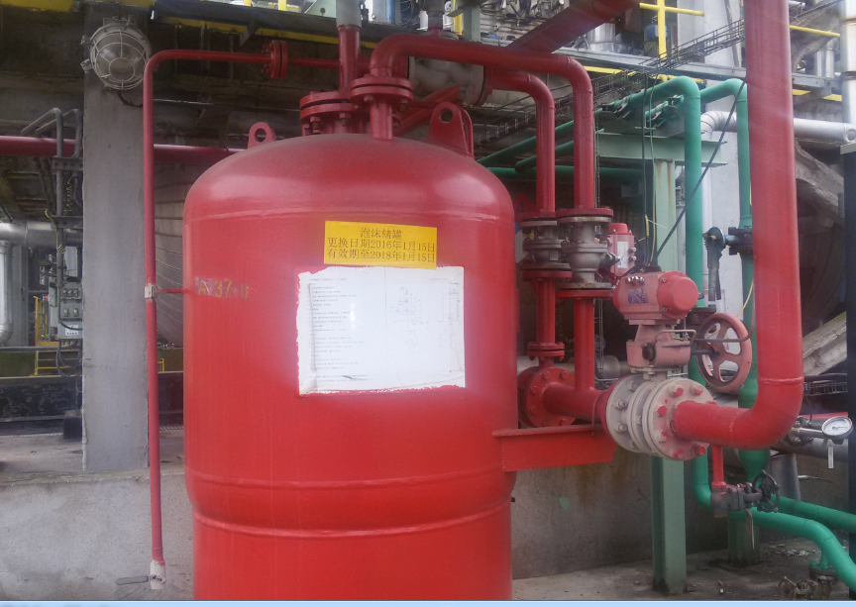
HCN应急管理---消防泡沫
Business unit | Footer

Slide 18
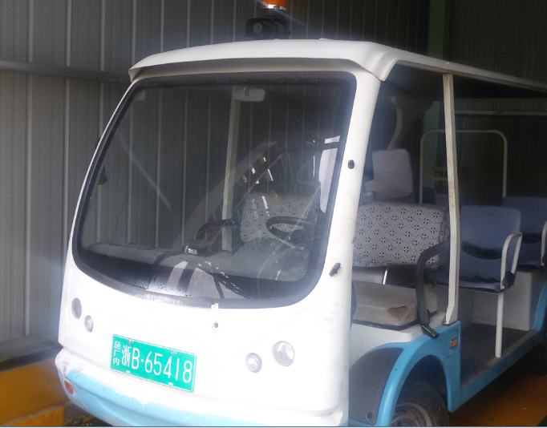
HCN应急管理---应急救援电瓶车
Business unit | Footer

Slide 19
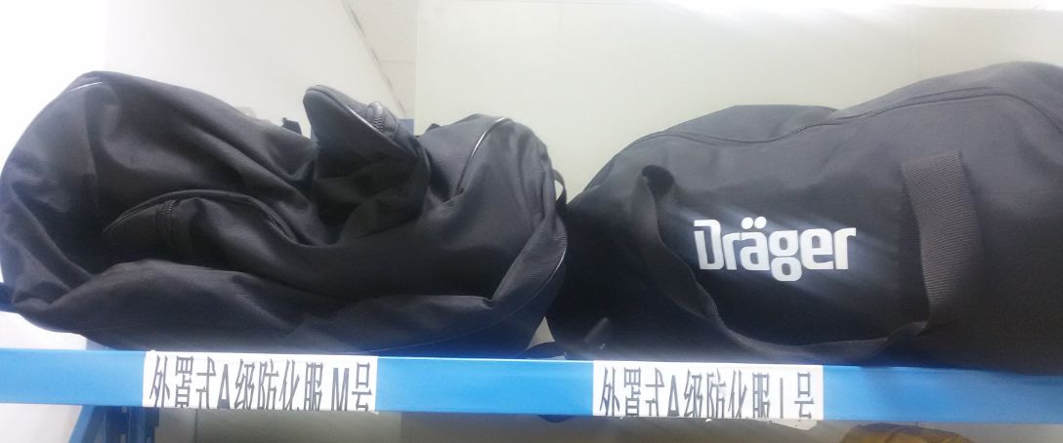
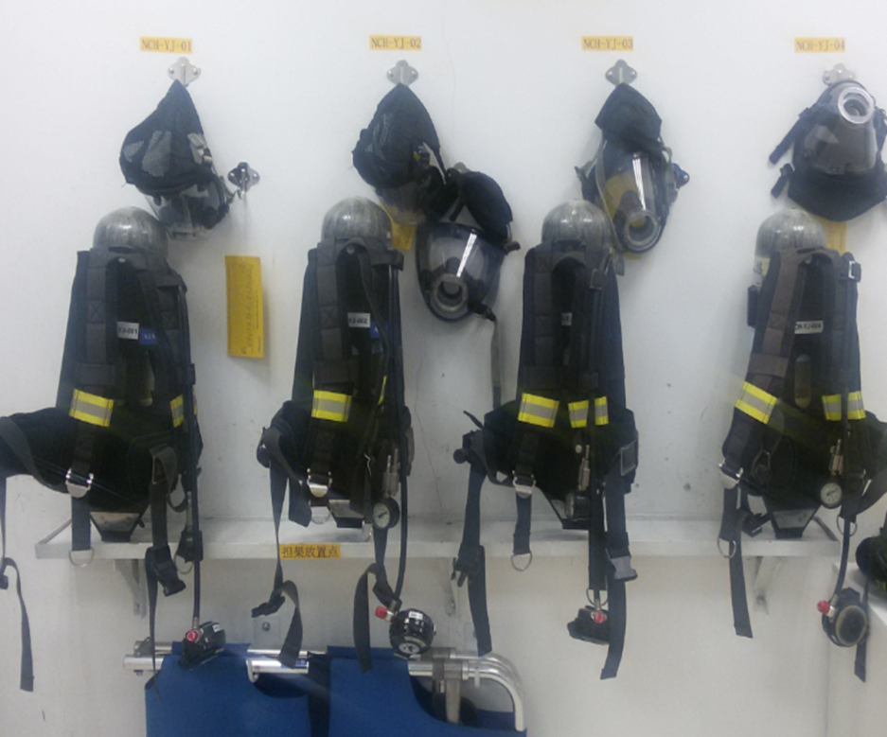
HCN应急管理---重型防化服、正压空气呼吸器
Business unit | Footer

Slide 20
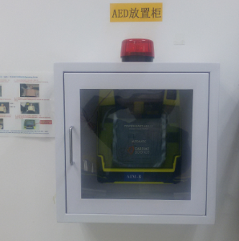
HCN应急管理---自动体外除颤器AED
Business unit | Footer

Slide 21
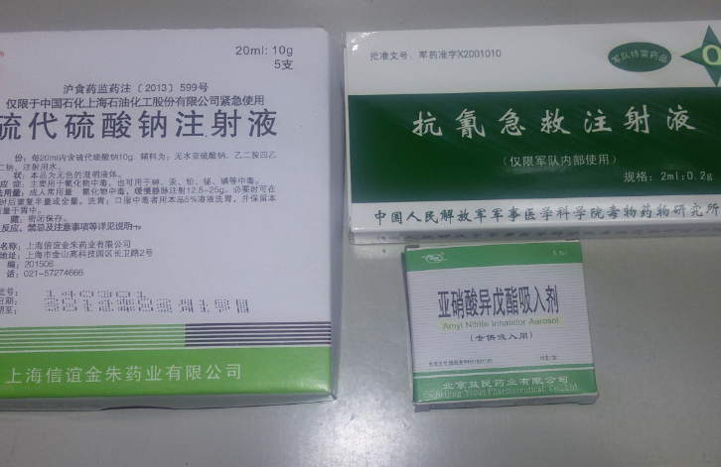
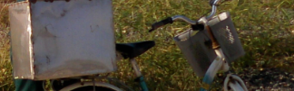
HCN应急管理---驻厂医务人员和解毒药剂
Business unit | Footer

Slide 22
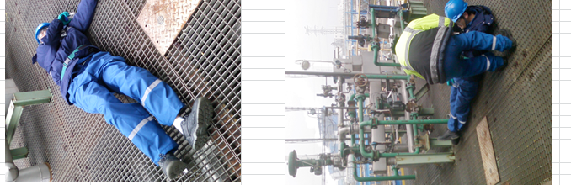
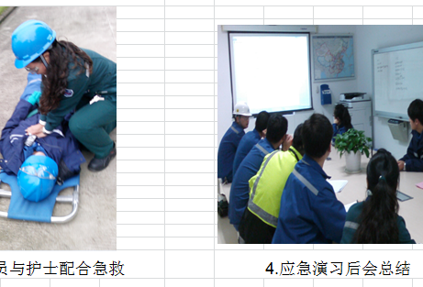
HCN应急管理—日常演练
Business Unit | Title
2015年HCN 泄漏演练8次，其他演练6次

Slide 23
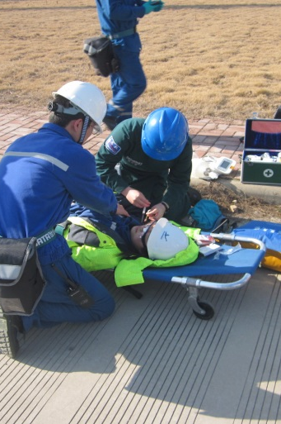
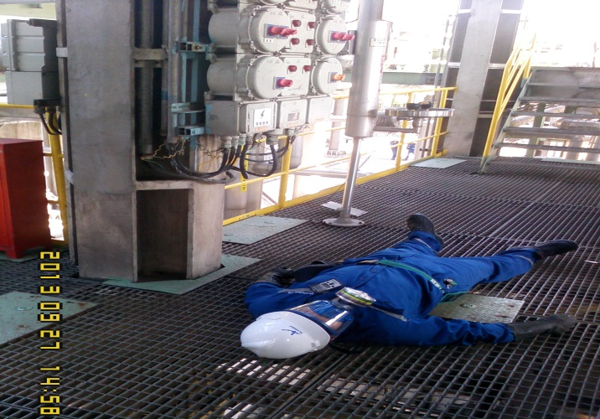
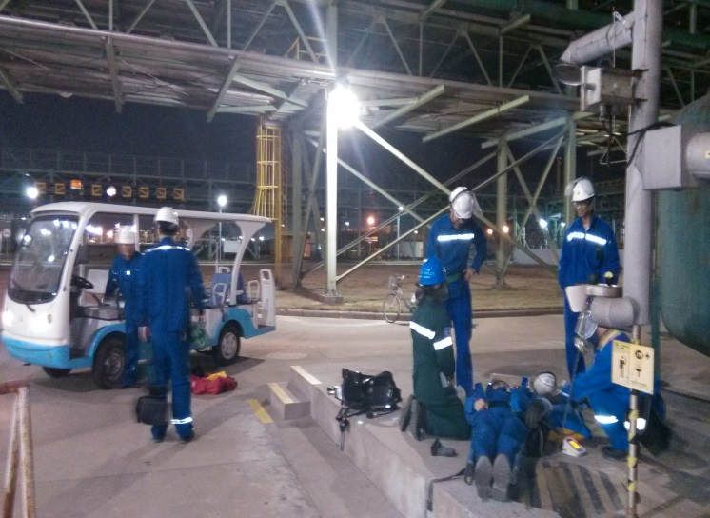
HCN应急管理—无预警演练
针对HCN单元，在无预警，无通知的情况下，定期安排“Man-down”应急演练，
以提高人员中毒情况下当班人员的应急处置能力。
Functional Chemicals Multi-site Ningbo Version updated Jan 2011

Slide 24
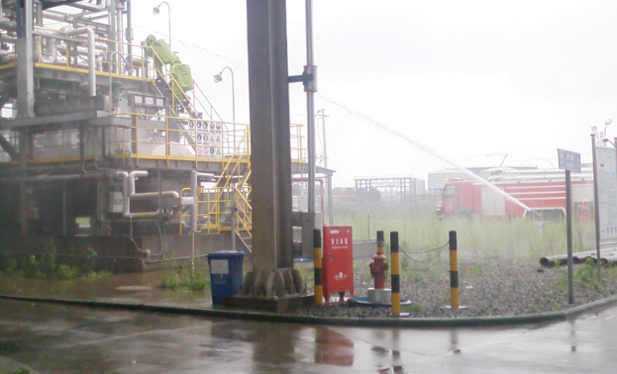
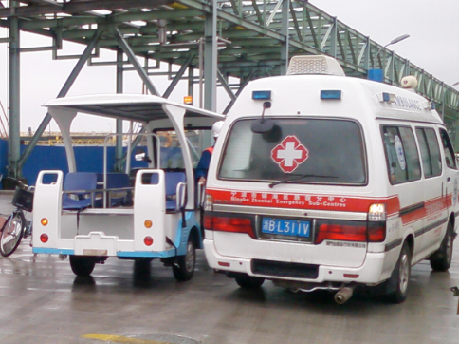
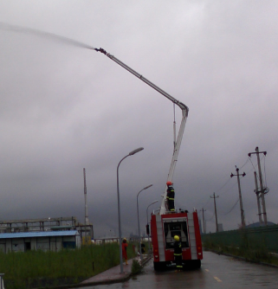
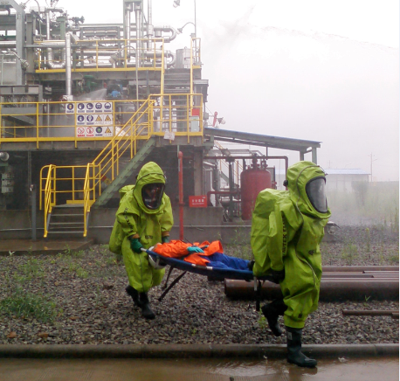
HCN应急管理—联合演练
Business Unit | Title

Slide 25
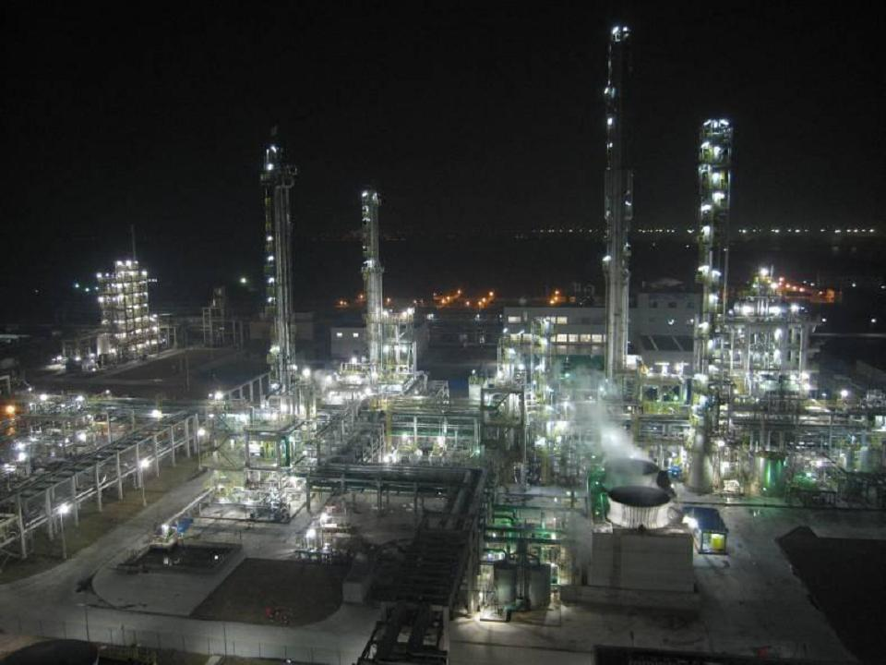
Business Unit | Title
HCN区域自开车生产以来，在严格工艺过程控制，安全管理下，未发生过人员中毒事故。

Slide 26
Thanks！ 谢谢

